Slide 2
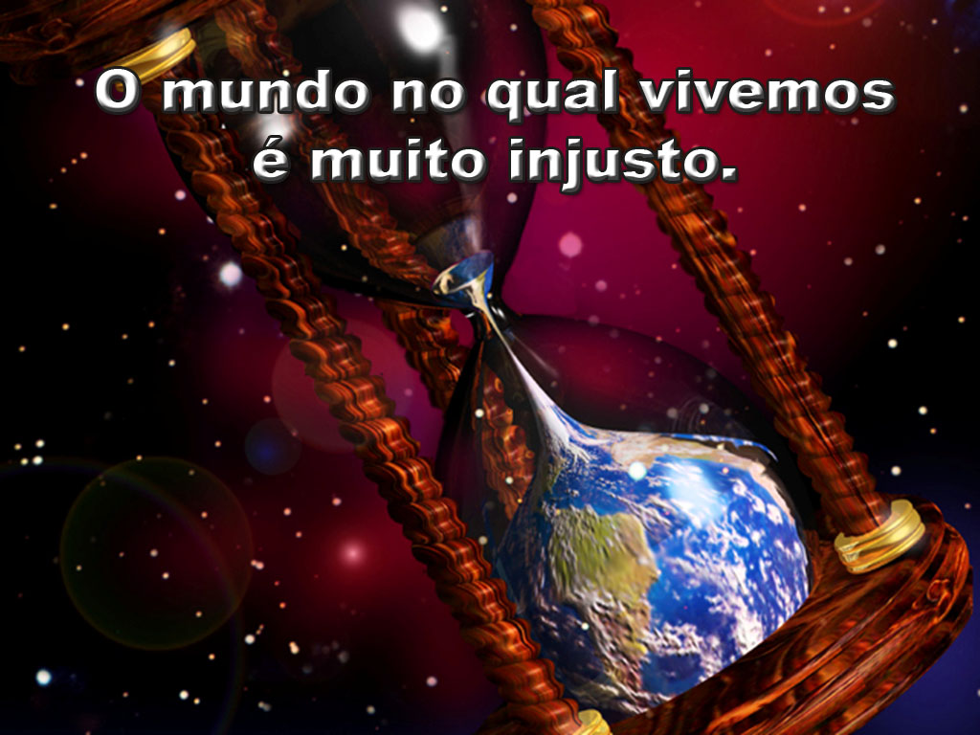

Slide 3
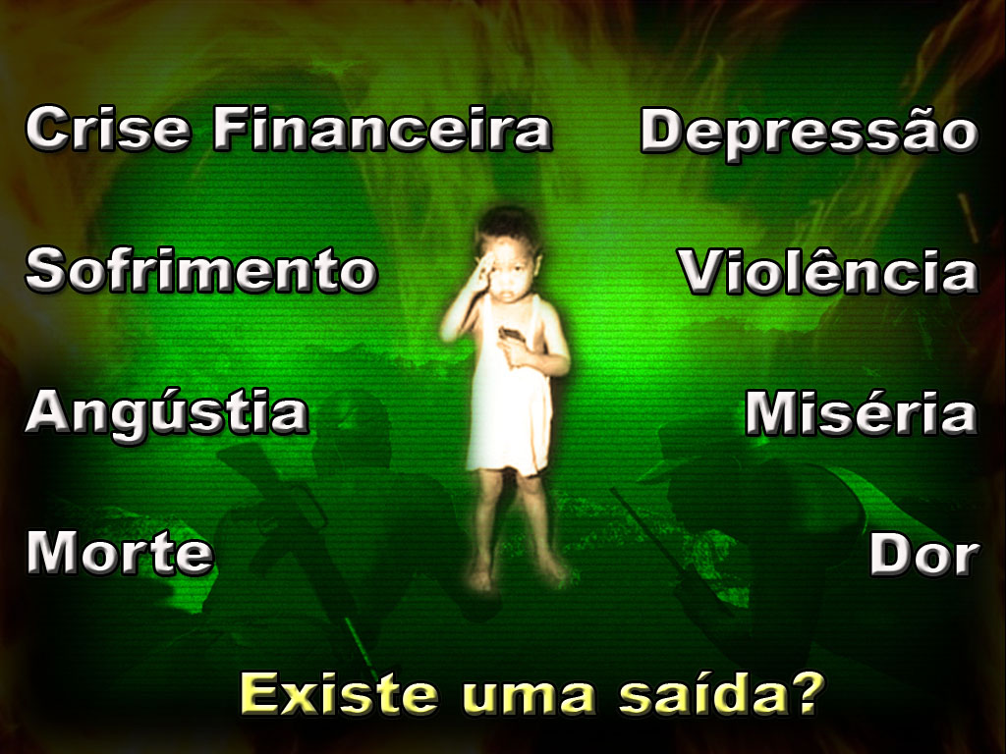

Slide 4


Slide 5


Slide 6
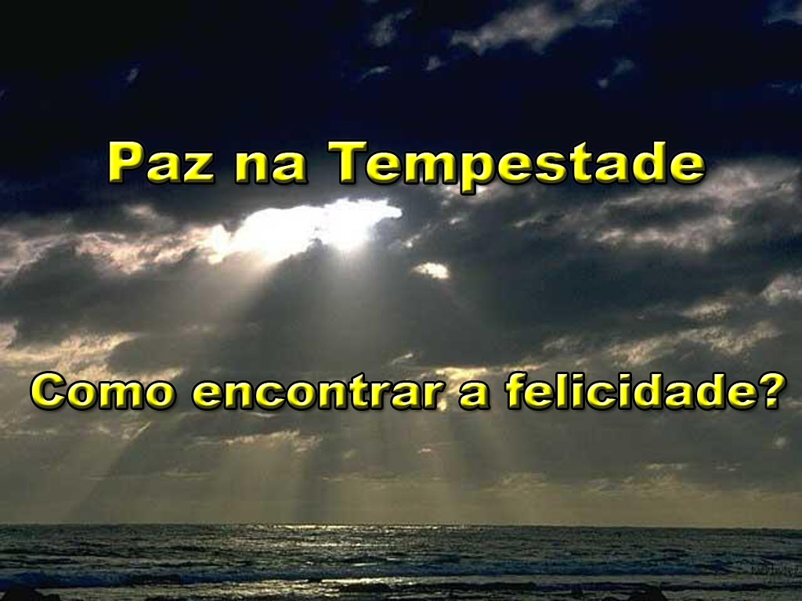

Slide 7
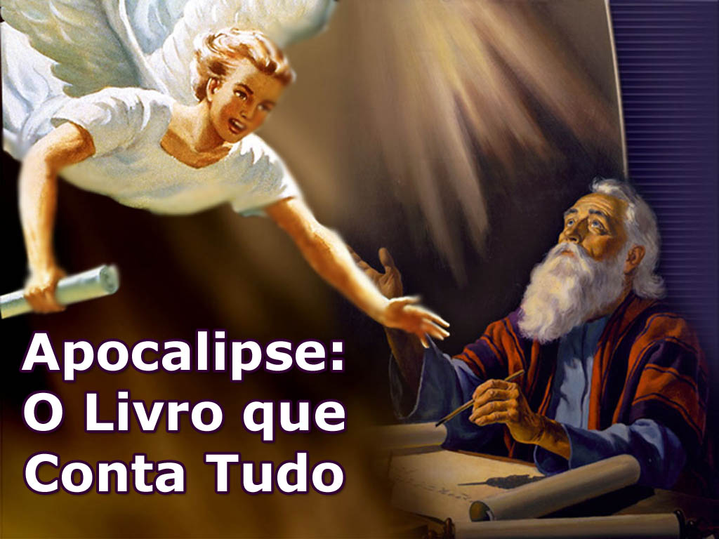

Slide 8
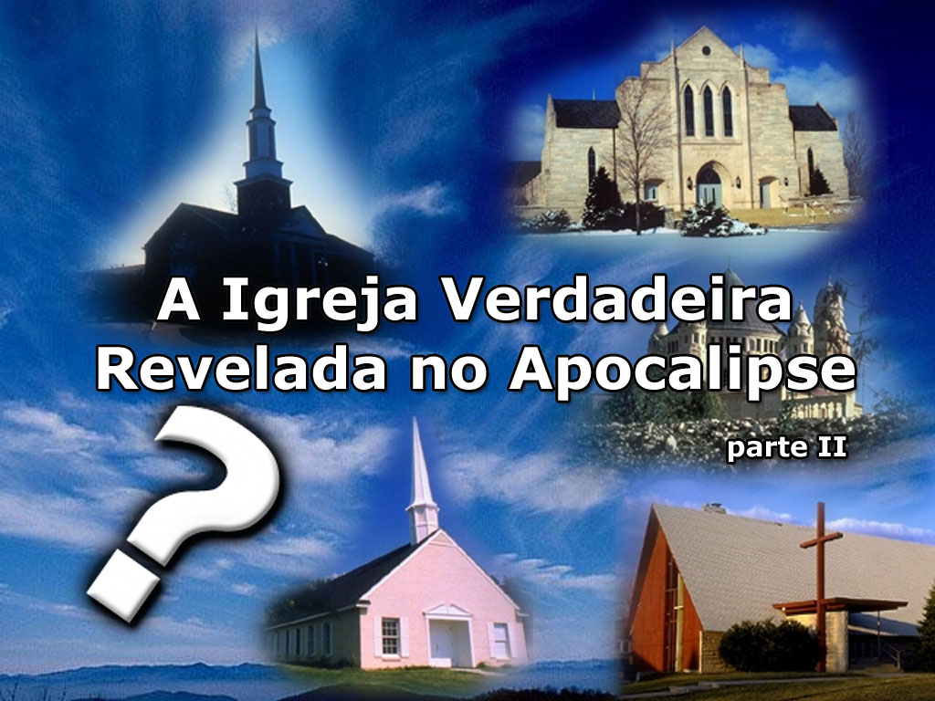

Slide 9
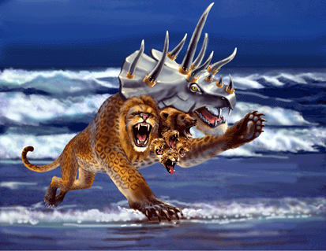
A BESTA QUE SOBE DO MAR

Slide 10
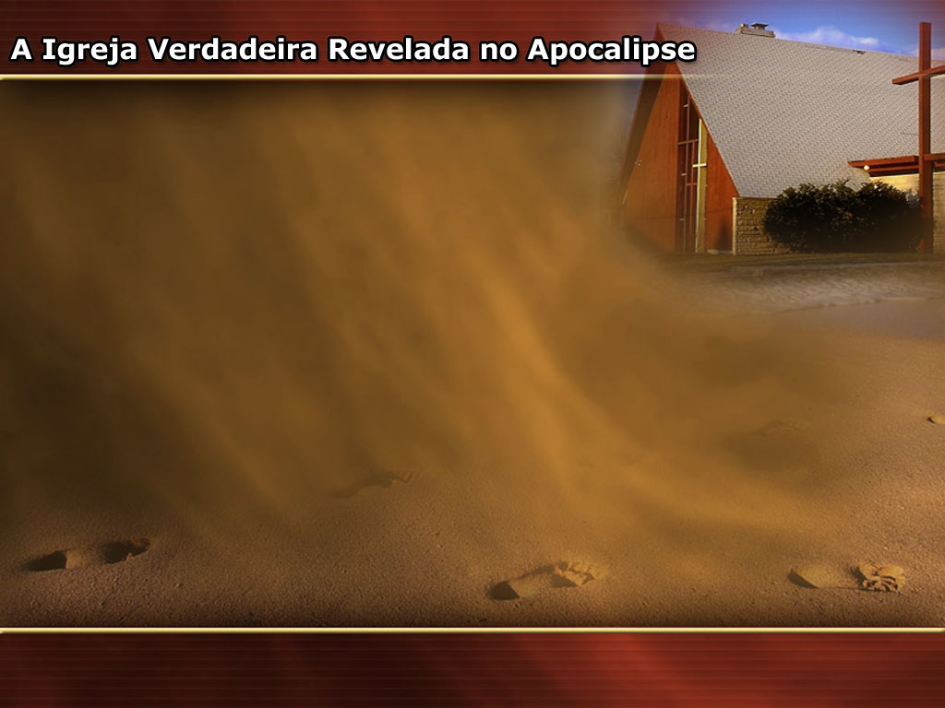
O Apocalipse 12 nos mostrou uma mulher grávida e um dragão. O dragão queria devorar o filho ao nascer.

Slide 11
O dragão é satanás (12:9) e também o Império Romano. Pois Roma exercia autoridade sobre o povo Judeu. Herodes era um administrador romano na Judéia. Ele “mandou matar todos os meninos de Belém e de todos os arredores, de dois anos para baixo”, a fim de matar o menino Jesus. A profecia se cumpriu exatamente sob a administração romana.

Slide 12
No capítulo 12:6,13-16 nos mostrou também, a Igreja cristã, sendo perseguida por Roma Papal durante 1.260 anos. Em 476, o Império romano perde o seu domínio e se divide em dez tribos. Do meio dessas tribos surge a Igreja Católica Apostólica Romana, dando pleno poder para um “homem” ser o pai (papa) de todas as igrejas.

Slide 13
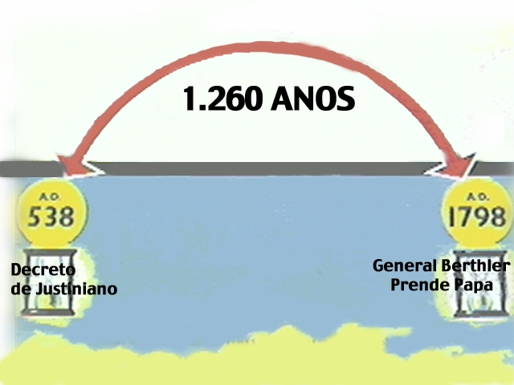
O decreto do imperador Justiniano, emitido em 533, reconheceu o papa como o “cabeça de todas as igrejas” (Código de Justiniano , livro 1. Baronius’s Anals A.D. 533.)

Slide 14
O capítulo 12:17 também nos mostrou que a fúria do diabo continuaria a perseguir o resto daquela Igreja. São “os que guardam os mandamentos de Deus e tem o testemunho de Jesus”.

Slide 15
Deus preservou um remanescente na terra para continuar ensinando a verdade religiosa para o povo.
O que é a verdade?

Slide 16
AS 5 VERDADES NO CAPÍTULO 12
Salvação
(10)
Poder
(10)
Reino
(10)
Palavra do
Testemunho
(11)
Mandamentos
(17)
Jesus
Espírito
Pai
Palavra
Lei

Slide 17
O DIABO PERDEU NO CÉU E NA TERRA
A Igreja Adventista do Sétimo Dia, está pregando estas verdades desde 1844 (260 anos) no mundo inteiro.

Slide 18
O MUNDO TEM 228 PAÍSES RECONHECIDOS PELA ONU.
A Igreja Adventista do Sétimo Dia, e suas instituições, está em 203 países.

Slide 19
O MUNDO TEM 228 PAÍSES RECONHECIDOS PELA ONU.
113.557 Igrejas
14.166.801 membros
99 Universidades
5.605 Escolas
27 Indústrias de alimentos naturais
166 Hospitais

Slide 20
O MUNDO TEM 228 PAÍSES RECONHECIDOS PELA ONU.
395 Clínicas e Centros de saúde
131 Casas de saúde
29 Orfanatos
56 Editoras
1.278.599 Adventistas no Brasil
500 Igrejas só na grande São Paulo.

Slide 21
O MUNDO TEM 228 PAÍSES RECONHECIDOS PELA ONU.
A Igreja Adventista do Sétimo Dia, prega o evangelho em 853 línguas
Em um ano a Igreja Adventista batiza mais de 1 milhão de pessoas

Slide 22
O DIABO PERDEU NO CÉU E NA TERRA

Slide 23
A BESTA QUE SOBE DO MAR
APOCALIPSE 13

Slide 24
A IGREJA FALSA
Seu surgimento foi profetizado pelo profeta Daniel.

Slide 25
DANIEL 7

Slide 26
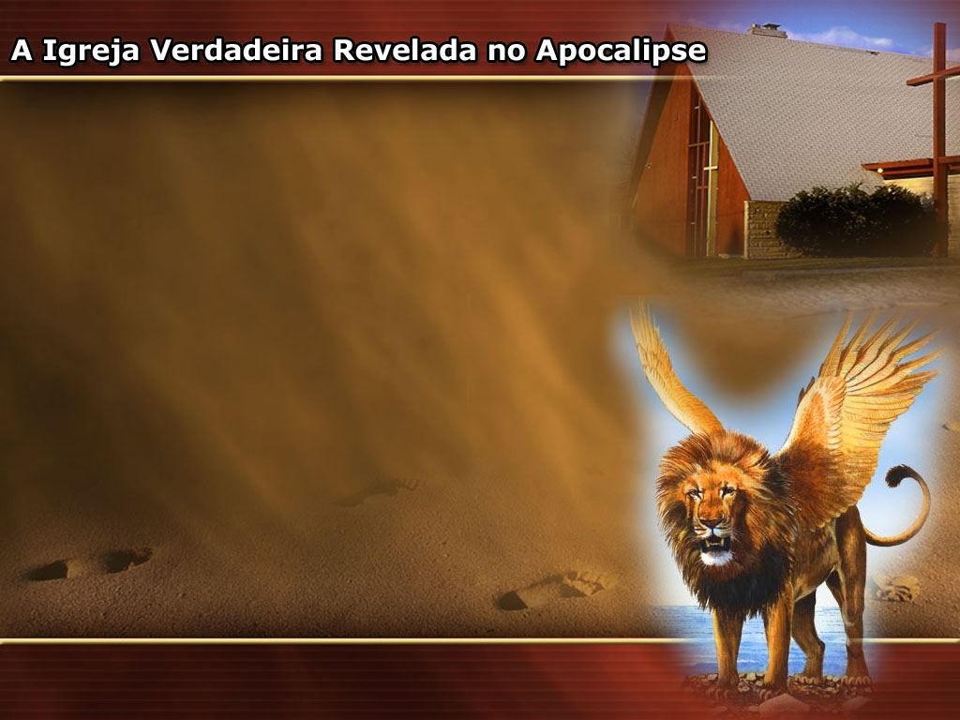
Leão
Babilônia 605-539

Slide 27
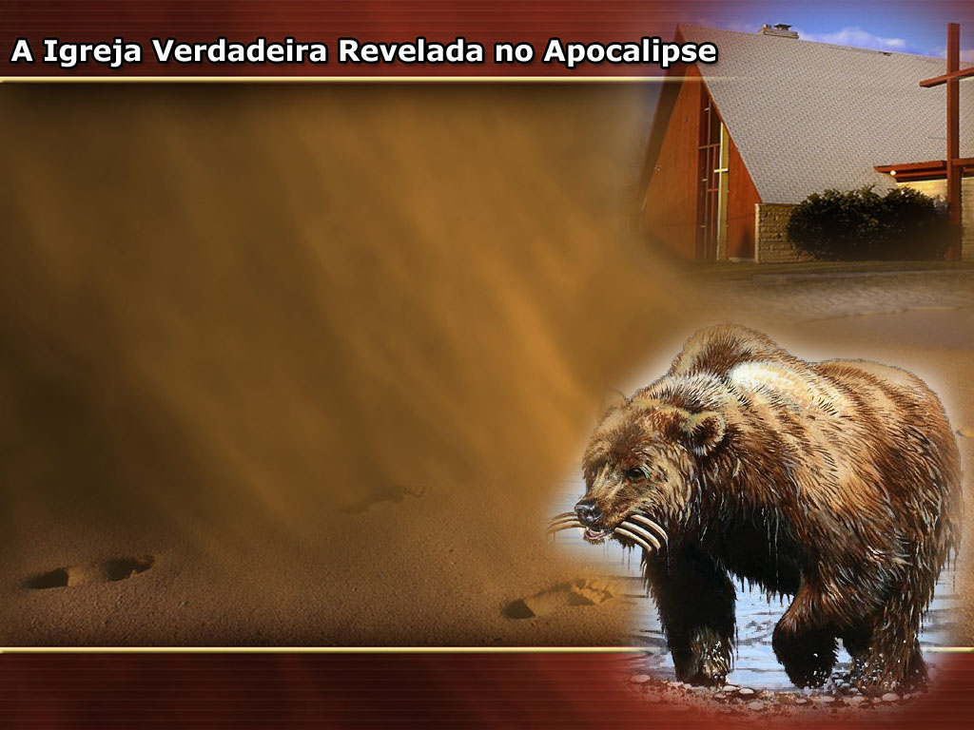
Urso
Média–Pérsia 539-331

Slide 28
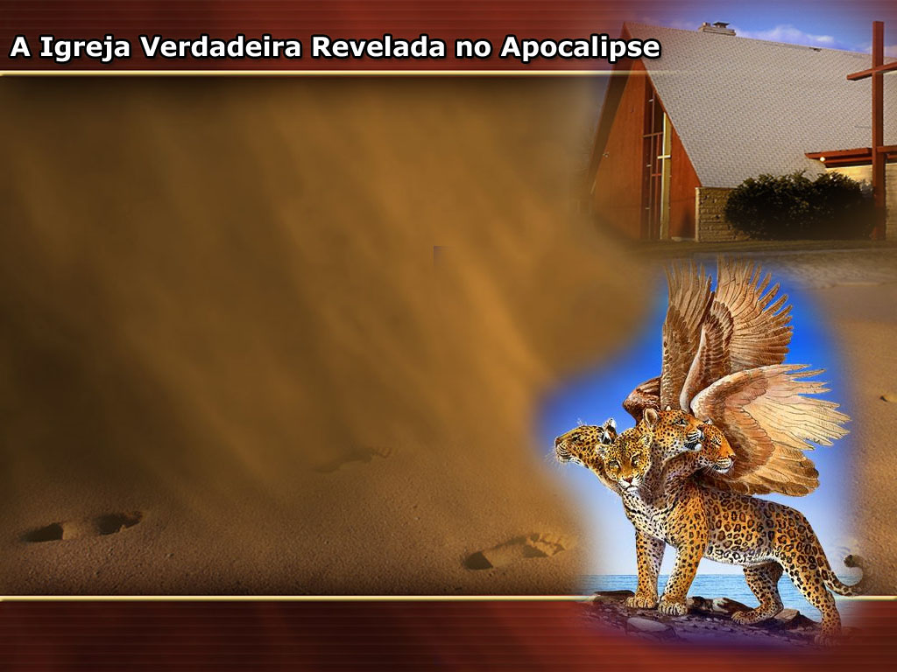
Leopardo
Grécia 331-168

Slide 29
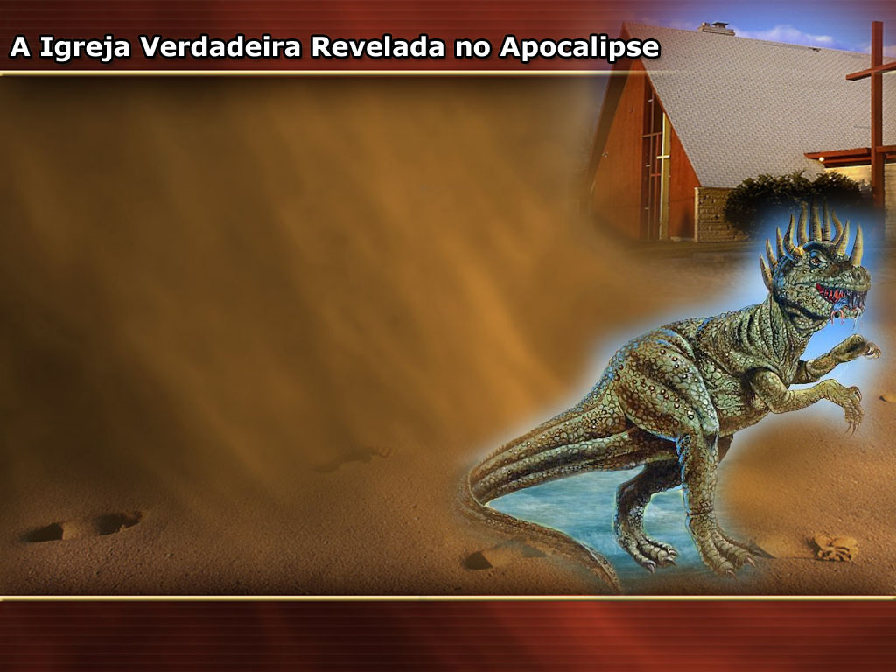
Terrível Espantoso forte
Roma imperial 168 a.C. - 476 d.C.

Slide 30
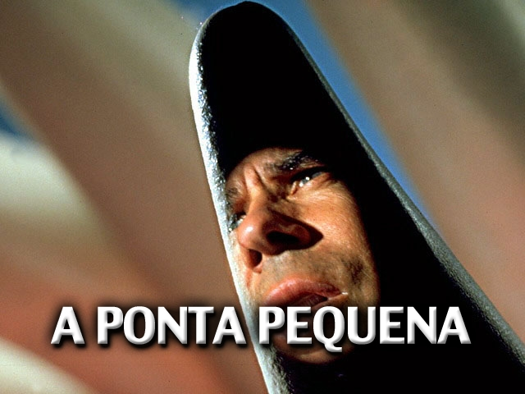

Slide 31
QUE FARIA? – Dan. 7:25
Falaria contra Deus
Magoaria os Santos de Deus
Mudaria os Tempos
Mudaria a Lei
1 Tempo
2 Tempos
Metade de um Tempo

Slide 32
Daniel 7:25
Apoc. 12:6
Apoc. 13:5
1 ano = 12 meses
2 anos = 24 meses
6 meses = 6 meses
538
1798
1260 Anos
3 ½ = 42 meses
x 30 dias
Perseguição
1260 dias

Slide 33
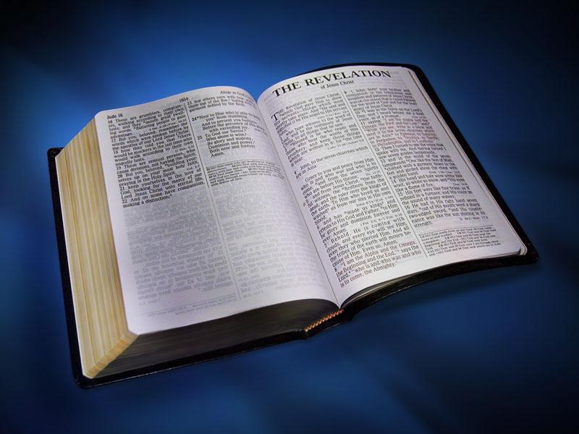
Apocalipse 13, apresenta o mesmo assunto de Daniel 7. Apenas com um pouco mais de detalhes.

Slide 34
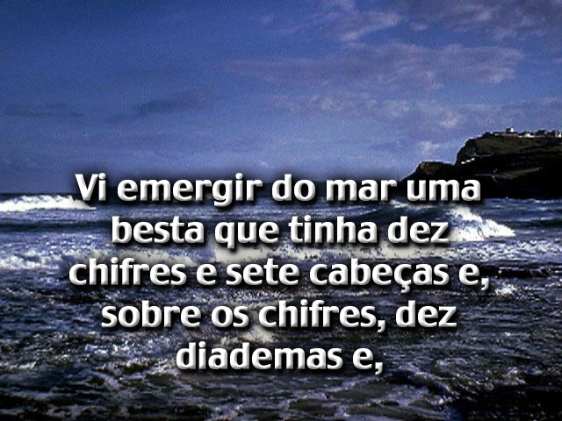

Slide 35
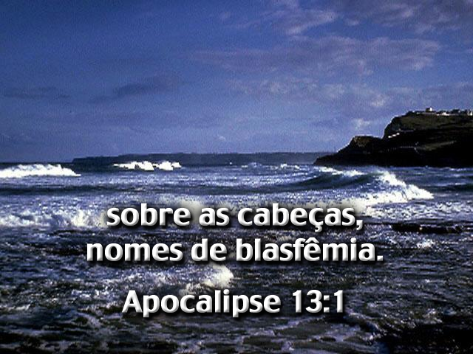

Slide 36


Slide 37
Besta = Animal = Reino (Dn. 7:23)
7 Cabeças = 7 Reinos perseguidores.
Egito, Assíria, Babilônia, Média-Pérsia, Grécia, Roma pagã, Roma papal.
10 Chifres = 10 Reinos da divisão romana.

Slide 38
A BESTA DO APOCALIPSE 13
“A besta que vi era semelhante a leopardo, com pés como de urso e boca como de leão. E deu-lhe o dragão o seu poder, o seu trono e grande autoridade”. (Ap.13:2)

Slide 39
Esta besta possui características dos reinos vistos por Daniel.

Slide 40
A BESTA DO APOCALIPSE 13
“E deu-lhe o dragão o seu poder, o seu trono e grande autoridade. (2)
Aqui começa a surgir a Ponta Pequena vista por Daniel. Ela recebe do Diabo: Poder, Trono e Grande autoridade

Slide 41
“Foi-lhe dada uma boca que proferia arrogâncias e blasfêmia e autoridade para agir durante 42 meses. E abriu a boca em blasfêmias contra Deus, para lhe difamar o nome e difamar o tabernáculo, a saber, os que habitam no céu. Foi-lhe dado, também, que pelejasse contra os santos e os vencesse. Deu-se-lhe ainda autoridade sobre cada tribo, povo, língua e nação”. (Ap. 13:5-7)

Slide 42
Ap. 13:3
O decreto do imperador Justiniano, emitido em 533, reconheceu o papa como o “cabeça de todas as igrejas” (Código de Justiniano , livro 1. Baronius’s Anals A.D. 533.)

Slide 43
CHIFRE PEQUENO: ANTICRISTO
“Ao longo dos séculos, muitos porta-vozes católico-romanos têm sentido que o papa – tanto o que se achava em exercício quanto algum do futuro, ou então o papado como um todo (toda a linhagem papal) – é o anticristo”. (Uma Nova Era Segundo as Profecias de Daniel, 122).

Slide 44
CHIFRE PEQUENO: ANTICRISTO
“Arnolfo, o bispo de Orleans, considerou os papas romanos como ‘montros em culpa’ e declarou num concílio convocado pelo rei da França em 991, que o pontífice, adornado em púrpura e ouro, era o anticristo, sentado no templo de Deus, querendo parecer Deus”. (Philp Schaff, History of the Christian Church, 4:290).

Slide 45
CHIFRE PEQUENO: ANTICRISTO
“Eberhard II, arcebispo de Salzburgo (1200 a 1246) comentou com o tom de aprovação em um sínodo de bispos realizado em Regensburg, em 1240 (1241?) que o povo de seus dias estava ‘acostumado’ a chamar o papa de anticristo”. (LeRoy Edwim Froom, The Profhetic Faith of Our Fathers, 1:800).

Slide 46
CHIFRE PEQUENO: ANTICRISTO
“Martinho Lutero, monge agostiniano da Universidade de Wittenberg, chegou relutantemente à conclusão de que o papado é verdadeiramente… o anticristo”. (Idem, 2:257 e 258).

Slide 47
CHIFRE PEQUENO: ANTICRISTO
“Todos os nomes que nas Escrituras se aplicam a Cristo…, são aplicáveis ao papa”. (Belarmino, On The Authority of Councils, Livro 2, capítulo 17.)

Slide 48
CHIFRE PEQUENO: ANTICRISTO
“Tu és o pastor, tu és o médico, tu és o diretor, tu és o lavrador; finalmente, tu és outro deus na Terra”. (Labbe and Cossart, History of the Councils, publicado em 1672, 14:109).
MATEUS 23:9

Slide 49
CHIFRE PEQUENO: ANTICRISTO
“O papa é o supremo juiz da lei na Terra. É o representante de Cristo, que é não somente um sacerdote para sempre, mas também rei dos reis e senhor dos senhores”. (Leonard Wooslay Bacon, Vatican Coucils. Edição da American Tract Society, 220).

Slide 50
CHIFRE PEQUENO: ANTICRISTO
“Ensinamos e espomos ser um dogma divinamente revelado, que quando o pontífice romano fala…, se acha revestido daquela infalibilidade…, e que, portanto, tais definições do pontífice romano são imutáveis em si mesmas…”. (Henry Edward Manning, arcebispo de Westminster. The Vatican Council and Its Definitions, 218).

Slide 51
CHIFRE PEQUENO: ANTICRISTO
“O papa é de tão grande autoridade e poder que pode modificar, explicar ou interpretar mesmo as leis divinas…O papa pode modificar as leis divinas, visto seu poder não provir do homem mas de Deus, e age como substituto de Deus na Terra, com o mais amplo poder de ligar e desligar o rebanho”. (Prompta Bibliotheca, publicado em Roma, 1900)

Slide 52
CHIFRE PEQUENO: ANTICRISTO
“O papa tem poder para mudar os tempos, ab-rogar leis e dispensar todas as coisas, mesmo os preceitos de Cristo”. (Decretal de Translat, Episcop. Cap.)

Slide 53
CHIFRE PEQUENO: ANTICRISTO
“A vontade do papa representa a razão. Ele pode dispensar a lei, e fazer do errado, direito, por meio de correções e mudanças das leis”. (Papa Nicolau, Discurso 96)

Slide 54
CHIFRE PEQUENO: ANTICRISTO
“O papa está livre de todas as leis, de maneira que não pode incorrer em nenhuma sentença de irregularidade, suspensão, excomunhão ou penalidade por qualquer crime”. (Papa Nicolau, Discurso 40)

Slide 55
QUE FARIA A PONTA PEQUENA (REINO)?
FALARIA CONTRA DEUS.
PERSEGUIRIA OS FIÉIS
MUDARIA OS TEMPOS E AS LEIS
DURANTE 1 TEMPO, 2 TEMPOS E METADE DE UM TEMPO. (DN. 11:13).

Slide 56
Um tempo, Dois tempos e Metade de um tempo
Dn 11:13 = Tempo = ano
1 ano = 12 meses
2 anos = 24 meses
6 meses = 6 meses.
Total: 42 meses - Ap.13:5
42 mêses x 30dias =1260 dias. Ap.12:6

Slide 57
O decreto do imperador Justiniano, emitido em 533, reconheceu o papa como o “cabeça de todas as igrejas” (Código de Justiniano , livro 1. Baronius’s Anals A.D. 533.)

Slide 58
QUE REINO É ESSE?
A MAIORIA DOS TEÓLOGOS ACREDITAM QUE É O REINO CATÓLICO LIDERADO PELO PAPA.
EM 321, A IGREJA CATÓLICA MUDOU A LEI DE DEUS.

Slide 59
IGREJA CATÓLICA
“A Igreja Católica, por sua própria infalível autoridade criou o domingo como o dia santificado para substituir o sábado da velha lei”. (Catholic Mirror, orgão oficial do Cardeal Gibbons, de 23 de setembro de 1893).

Slide 60
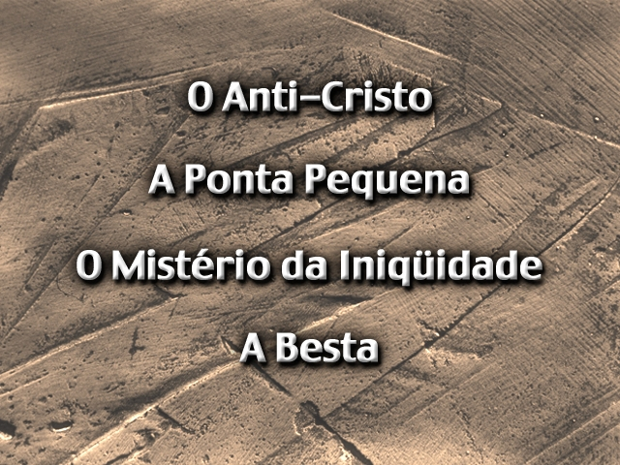

Slide 61
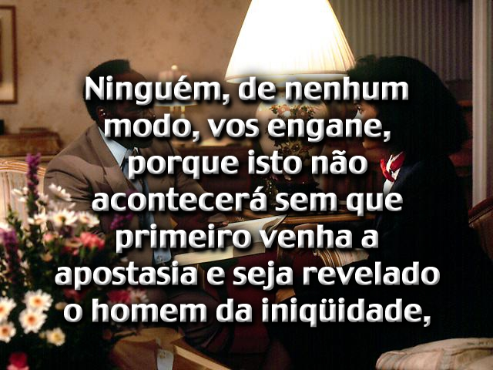

Slide 62
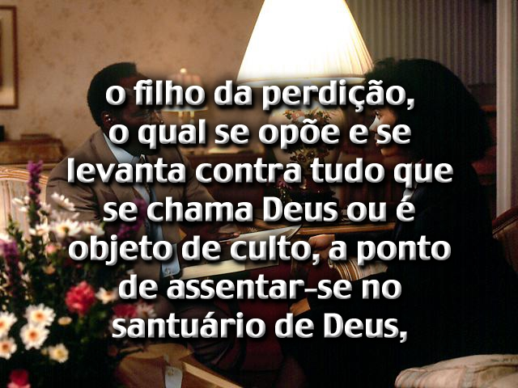

Slide 63
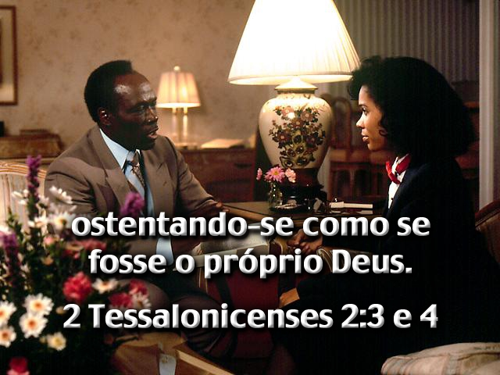

Slide 64
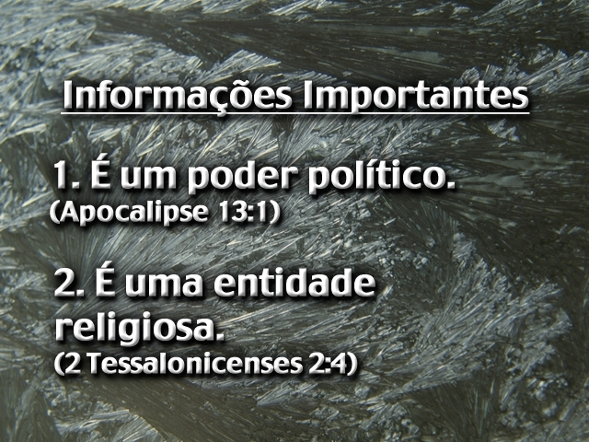

Slide 65
QUE REINO POLÍTICO RELIGIOSO É ESSE?
1. Uma das cabeças golpeada de morte. Ap. 13:3
2. O mundo se curva aos seus pés. Ap. 13:3
3. Que tem autoridade. Ap. 13:4
4. Que blasfema contra Deus. Ap. 13:5
5 Que agiria 42 meses. Ap. 13:5
6. Que persegue o povo de Deus. Ap. 13:7
7. Que é adorado por toda terra. Ap. 13:8

Slide 66
A MAIORIA DOS COMENTARISTAS BÍBLICOS CONCORDAM QUE É O REINO PAPAL.
Atos 5:29

Slide 67
“Eu sou o caminho, e a verdade, e a vida”. (Jo. 14:6)
“E conhecereis a verdade, e a verdade vos libertará”. (Jo. 8:32)

Slide 68
Disse Jesus: “Cuidado para que ninguém vos engane…” (Mt. 24:4)

Slide 69
“Eu tenho muitas ovelhas que não são deste aprisco”. (Jo.10)

Slide 70
“As minhas ovelhas ouvem a minha voz; eu as conheço, e elas me seguem. Eu lhes dou a vida eterna; jamais perecerão, e ninguém as arrebatará da minha mão. Aquilo que meu Pai me deu é maior do que tudo; e da mão do Pai ninguém pode arrebatar”. (João 10:27-29)

Slide 71
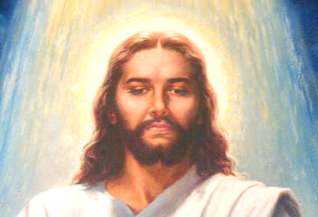

Slide 72
II TESSALONICENSES 2:1-4

Slide 73
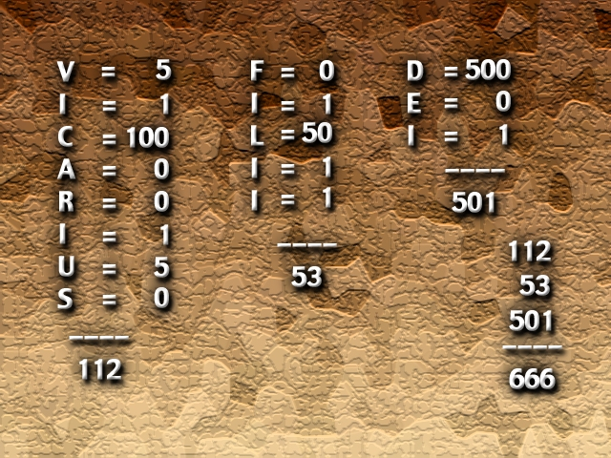

Slide 74
SINAL DA BESTA
DOMINGO (DN. 7:25)
“A igreja católica declara, naturalmente, ter sido a mudança um ato seu,… e o ato é um sinal de sua autoridade eclesiástica em assuntos religiosos”. (Carta escrita em novembro de 1895, H. F. Thomas, Chanceler do Cardeal Gibbons).

Slide 75
AMULETO BABILÔNICO
01 | 32 | 34 | 03 | 35 | 06 | 111
30 | O8 | 27 | 28 | 11 | 07 | 111
20 | 24 | 15 | 16 | 13 | 23 | 111
19 | 17 | 21 | 22 | 18 | 14 | 111
10 | 26 | 12 | 09 | 29 | 25 | 111
31 | 04 | 02 | 33 | 05 | 36 | 111
111 | 111 | 111 | 111 | 111 | 111 | 666

Slide 76
BABILÔNIA E O 666
No Panteão Babilônico, o deus menor era representado pelo 6. O deus maior, pelo 60 e a totalidade dos deuses pelo 600. (666)

Slide 77
APOCALIPSE 17
O Apocalipse 17 fala de uma igreja mãe (Prostituta) com muitas filhas (Meretrizes). Essa igreja constitui a senhora de todas.

Slide 78
O GRANDE CONVITE
“Retirai-vos dela povo meu…” Ap. 18:4
João 10:14-16,27-28

Slide 79
“Eu sou o caminho…”
“Eu sou a luz…”
“Eu sou o bom Pastor…”

Slide 82
Apocalipse 17:1-6

Slide 87
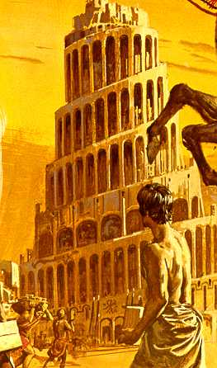
Na torre de Babel, as pessoas começaram a falar em diferentes idiomas. Repentinamente, elas não podiam mais se entender umas com as outras; houve grande confusão. Eis porque "babel" significa "confusão". Na Escritura, Babilônia simboliza a confusão dos falsos ensinos — uma mistura de erro com verdade religiosa.

Slide 89
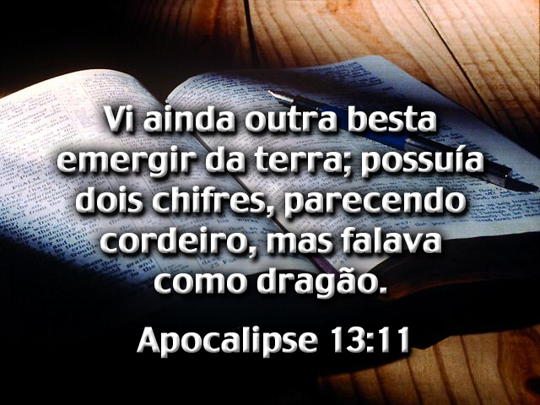

Slide 90
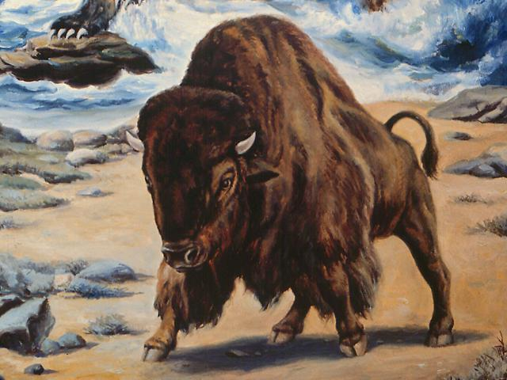

Slide 91
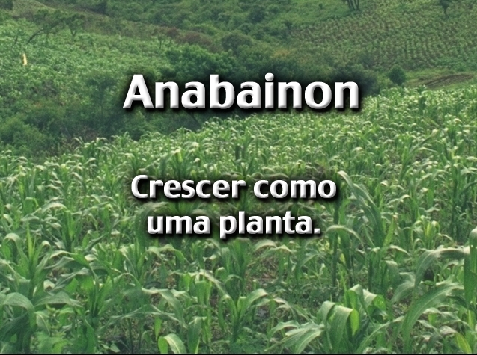

Slide 92
Terra = região não muito povoada.
“Que nação do novo mundo se achava em 1798 ascendendo ao poder, apresentando indícios de força e grandeza, e atraíndo a atenção do mundo? A aplicação do símbolo não admite dúvidas. Uma nação, e apenas uma, satisfaz às especificações desta profecia; esta aponta para os estados unidos” G.C. 439

Slide 93
2 CHIFRES
LIBERDADE CIVIL
LIBERDADE RELIGIOSA
E.U.A, EXERCERIA AUTORIDADE. AP. 13:12
2. PROMOVERIA ADORAÇÃO À BESTA. AP. 13:12
3. FARIA MARAVILHAS NO MUNDO. AP. 13:13
4. LANÇARIA UMA LEI MUNDIAL. AP. 13:16-18

Slide 94
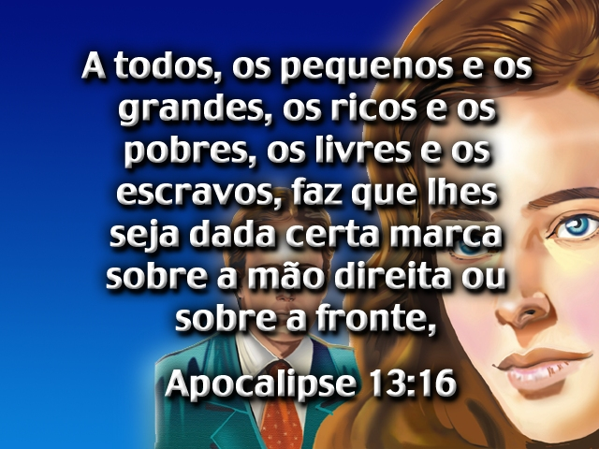

Slide 95
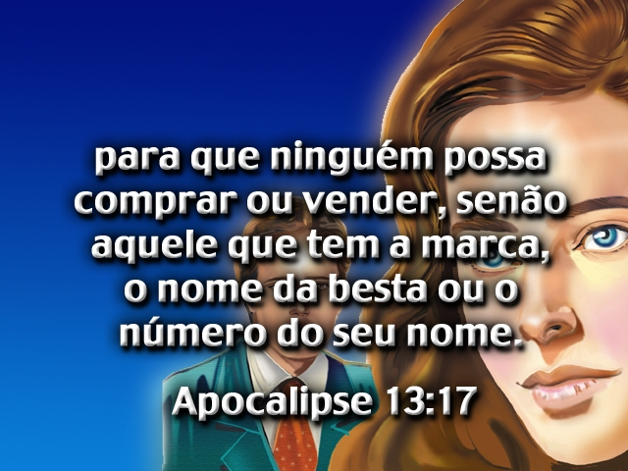

Slide 96
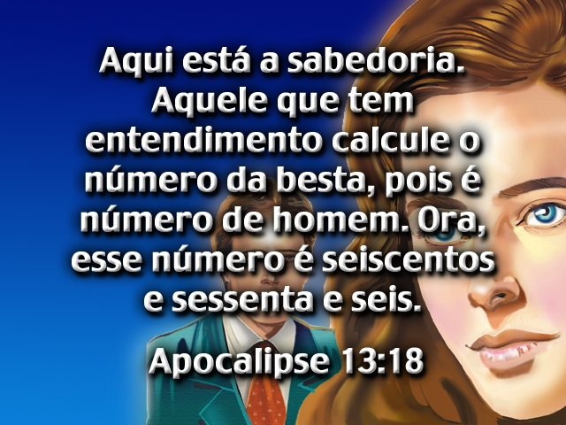

Slide 97
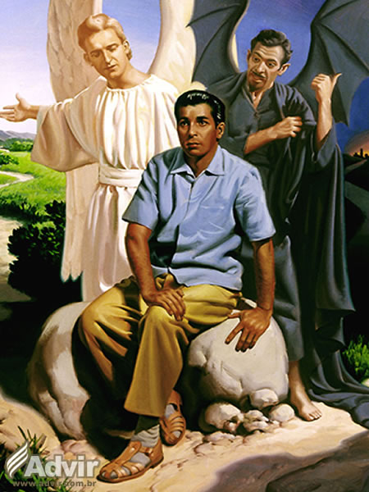
QUEM VOCÊ VAI OBEDECER?
ATOS 5:29
APOC. 14:9,10
APOC. 15:2-4

Slide 98
AS 7 PRAGAS DIVINAS
* APOCALIPSE 15:1,5-8
* APOCALIPSE 16:1-21

Slide 99
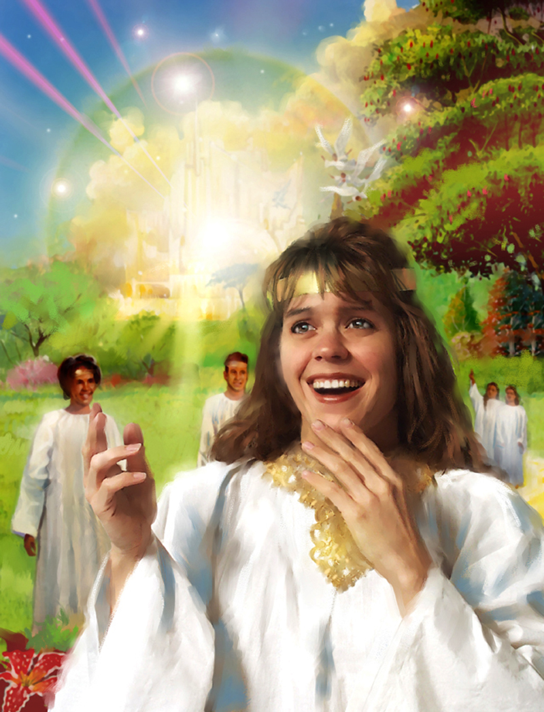
Próximo Estudo
NÃO PERCA!

Slide 100
